Slide 1

Projet de Gestion des Prestataires : Optimiser la Collaboration et la Performance

Slide 2


Problématique : Complexité et Risques dans la Gestion des Prestataires
Gestion des prestataires actuellement manuelle ou dispersée (Excel, emails, documents papier)
Retards & Non-conformités
Risques Majeurs
Complexité Accrue
Difficulté : Suivre les informations des prestataires
Risque : Erreurs de saisie.
Difficulté : Contrôler les contrats, prestations et délais
Risque : Retards dans les prestations.
Difficulté : Évaluer la performance et la fiabilité des prestataires.
Risque : Manque de visibilité et de traçabilité

Slide 3

Cible et Besoin Clé : Qui et Quoi ?
Notre projet vise à répondre aux besoins essentiels des acteurs clés de l'entreprise.
Cibles Prioritaires
Objectifs Clés
Service achats
Centraliser toutes les informations des prestataires
Service administratif et financier
Faciliter le suivi des contrats et des prestations
Chefs de projets
Améliorer la communication interne
Direction
Avoir une vision claire et en temps réel de l’état des prestataires

Slide 4





Solution Proposée : Plateforme Intégrée de Gestion des Prestataires
Mise en place d’une application de gestion des prestataires
Centralisation Sécurisée
Création et gestion des fiches prestataires
Suivi Automatisé
Suivi des contrats et prestations
Pilotage en Temps Réel
Historique des interventions
Signature Électronique
Évaluation et notation des prestataires

Slide 5
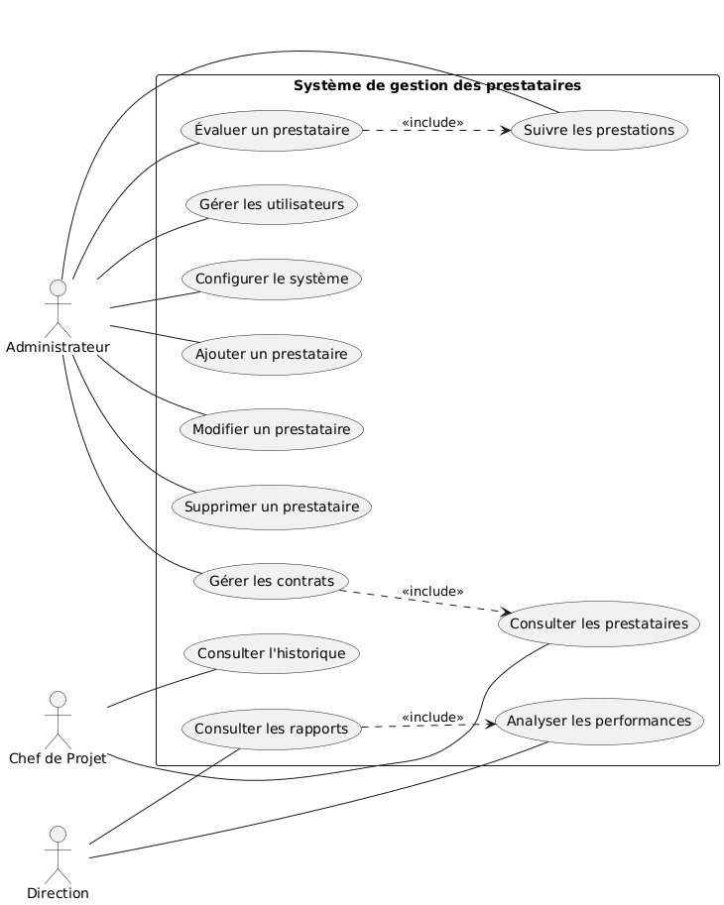
Architecture Technique
Notre plateforme est construite sur une architecture modulaire, garantissant la sécurité et la performance.
Base de données centralisée : Accès multi-utilisateurs et gestion fine des droits d'accès.
Intégration API : Connexion fluide avec vos systèmes ERP, CRM et outils de gestion de projet existants.
Interfaces utilisateur : Une interface web responsive et une application mobile pour un accès terrain optimal.
Moteur d'alerte intelligent : Basé sur des règles personnalisables et l'IA pour une prédiction des risques.

Slide 6
Résultats Visés : Gains Concrets et Mesurables
Les bénéfices de notre solution se traduisent par des améliorations tangibles dans vos opérations.
Gain de Temps
Respect des Délais
Gain de temps dans la gestion administrative
Réduction des erreurs et des doublons
Précision
Relations robustes
Aide à la prise de décision grâce aux indicateurs de performance
Renforcement de la relation avec les prestataires fiables
Organisation
Qualité
Meilleure organisation et traçabilité
Amélioration de la qualité des prestations

Slide 7
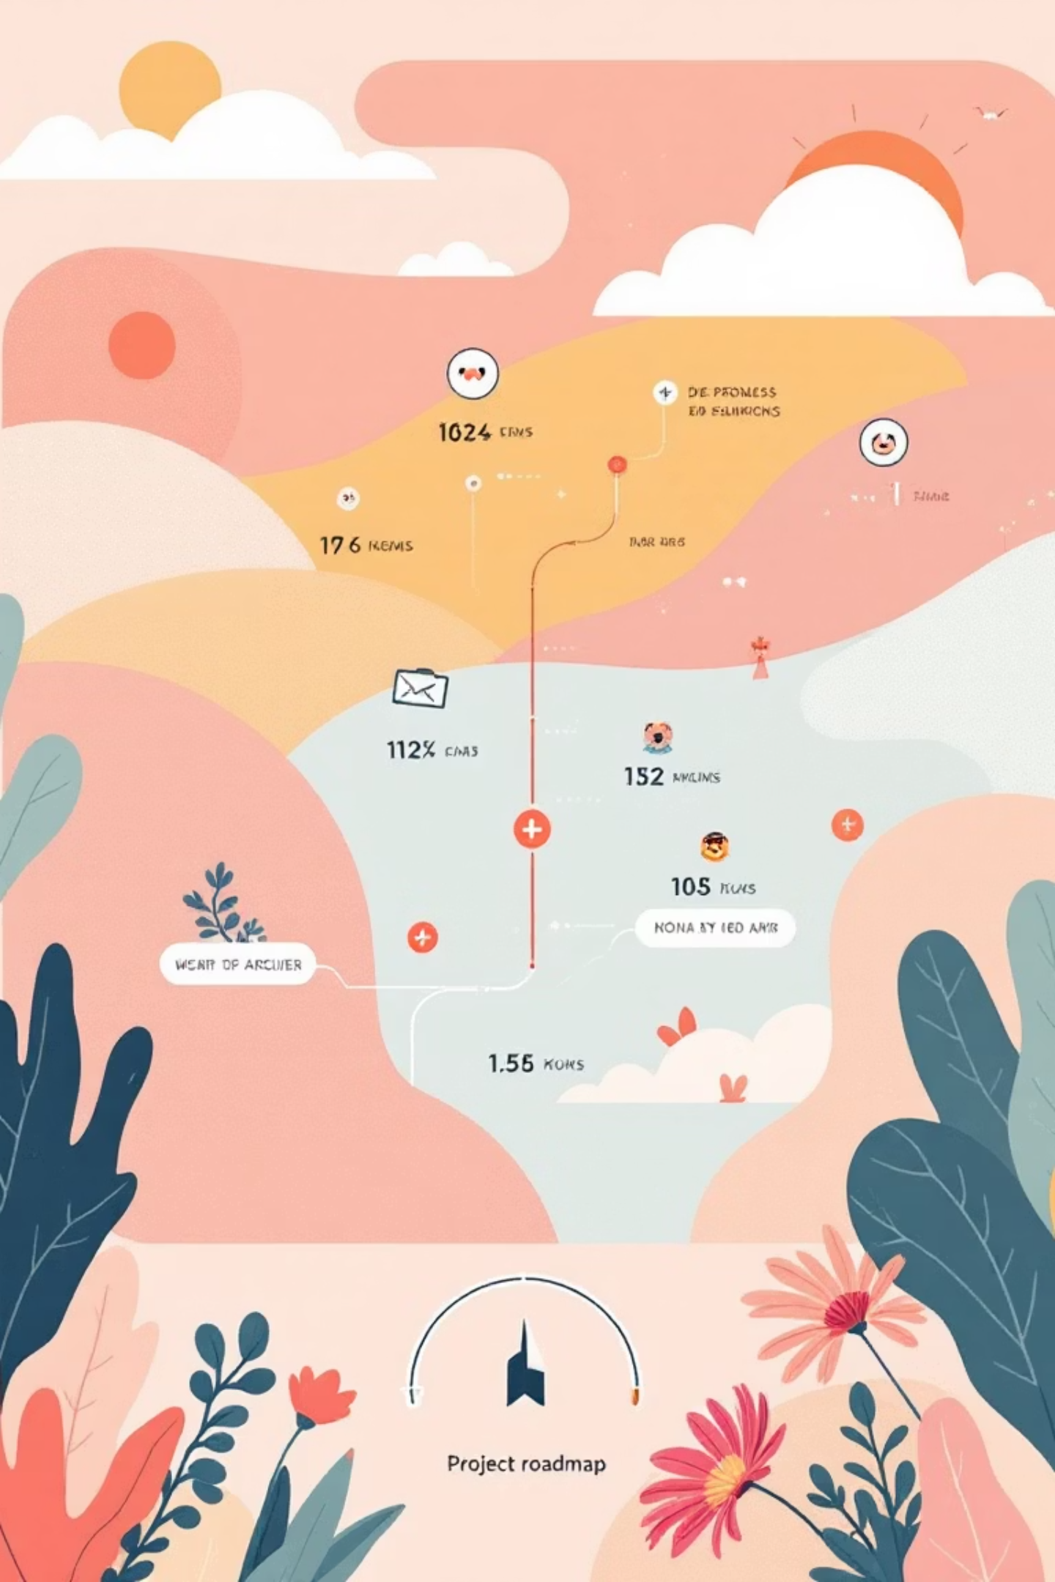
Vision à Court Terme : Déploiement et Adoption
Notre plan d'action pour un lancement réussi et une adoption rapide de la solution.
01
Déploiement
Déploiement de la solution auprès des équipes concernées
02
Formation & Accompagnement
Formation des utilisateurs
03
Intégration
Intégration progressive des prestataires existants
04
Feedback
Collecte des retours utilisateurs pour améliorer la solution

Slide 8
Conclusion : Ensemble, Révolutionnons la Gestion des Prestataires
Ce projet de gestion des prestataires apporte une réponse claire et structurée aux problématiques de centralisation, de suivi et de contrôle des prestataires. La solution proposée permet de simplifier les processus, d’améliorer la traçabilité des informations et d’optimiser la prise de décision grâce à des indicateurs fiables.
En confiant l’ensemble des opérations à un administrateur tout en offrant des accès en consultation et en analyse aux autres acteurs, le système garantit à la fois efficacité, sécurité et clarté des rôles.

